Slide 1
Bonjour!
lundi, le vingt-huit octobre

Slide 2
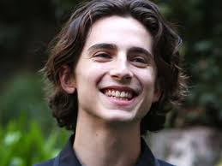
Travail de cloche
Écrivez une phrase qui parle de l’intrigue de Notre Dame de Paris qui commence avec les mots “Afin que…”

Slide 3
Bonjour!
lundi, le vingt-huit octobre

Slide 4
l’intrigue

Slide 5
Lisons!

Slide 6
Devoirs

Slide 7
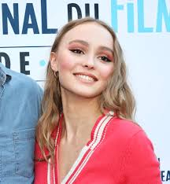
Billet de sortie
Croyez-vous que Claude doive continuer à donner de l’argent à Jehan? Pourquoi?

